Slide 1

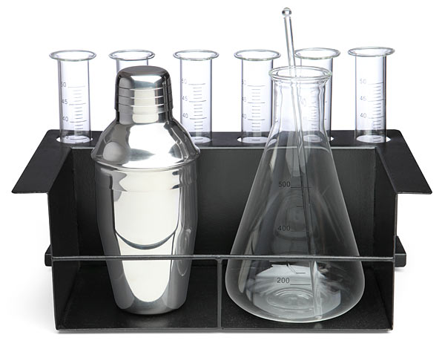
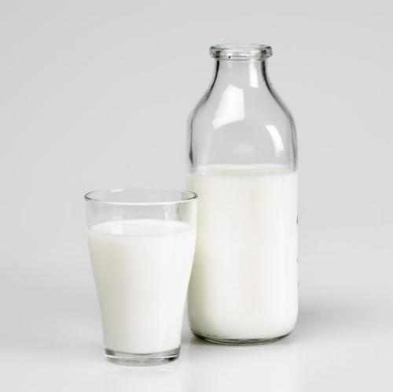
Определение качества молока в домашних условиях

Slide 2

Молоко - один из важнейших продуктов питания человека.
Довольно часто натуральное молоко разбавляют водой, добавляют посторонние примеси.

Slide 3
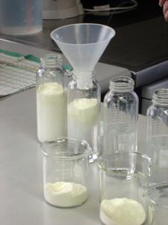

Для определения качества молока существует несколько методов. Часть из них требует специальных лабораторных условий с необходимым оборудованием и реактивами.
Но мне захотелось узнать, как можно определить качество молока в домашних условиях.

Slide 4
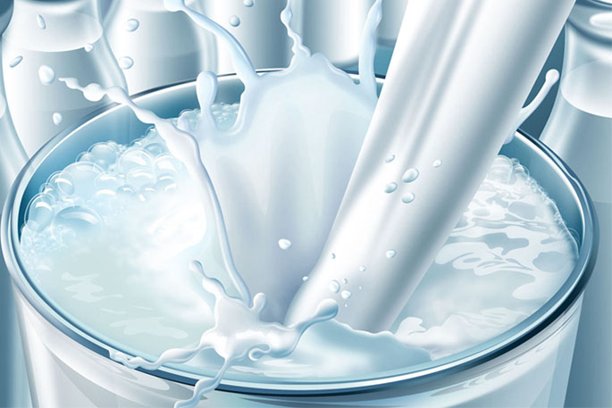
Цель работы:
получить практические навыки оценки качества молока в домашних условиях

Slide 5
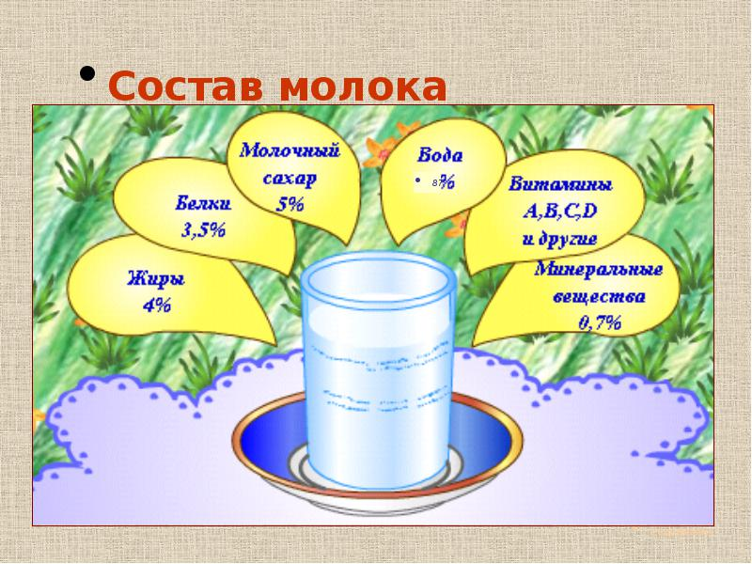

Slide 6
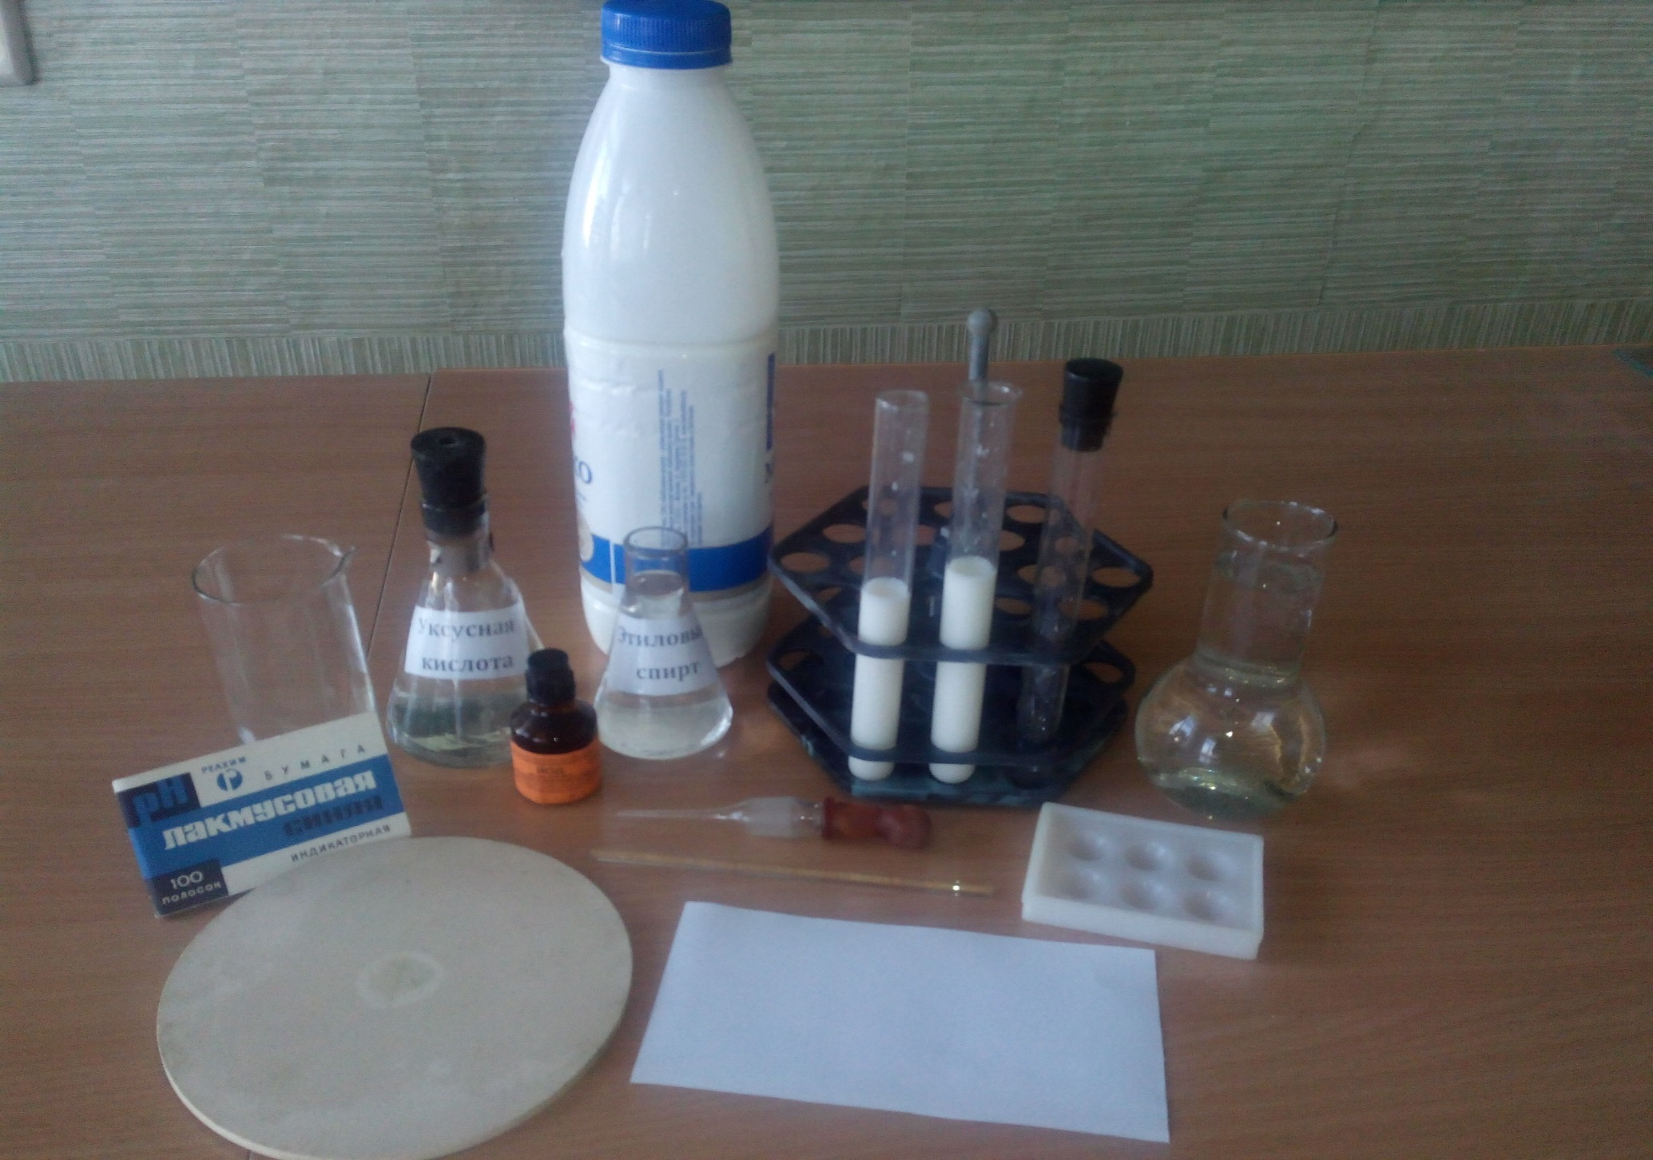
Не
Необходимое оборудование

Slide 7
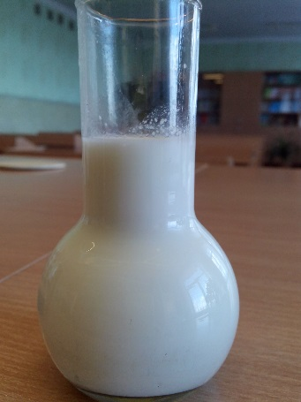
Опыт 1.
Качество молока по внешнему виду
Оборудование: стеклянный стакан 250 мл.
Ход работы:
1. Налить в стакан молока до середины объёма.
2. Внимательно рассмотреть молоко на наличие загрязнений, примесей и отметить однородность.
3. Дать молоку отстояться в течение 5 минут и
отметить наличие осадка.

Slide 8

Молоко — непрозрачная жидкость; для жирного и высокожирного молока допускается незначительный отстой жира, исчезающий при перемешивании

Slide 9
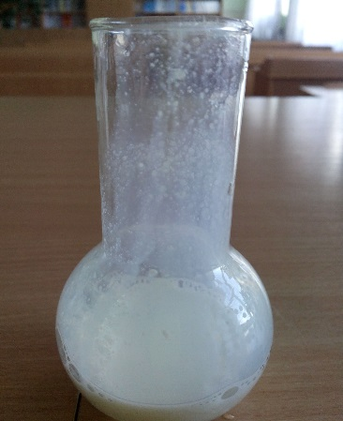
Опыт 2.
Определение плотности молока
Оборудование: стеклянный стакан
Ход работы:
1. Налить в стакан молока до середины объёма.
2. Стакан слегка встряхнуть, чтобы намокли стенки.
3. Дать молоку стечь и в течение 1- 2 минут оценить результат.

Slide 10
Если продукт стекает равномерно и с небольшой скоростью, то перед нами жирное цельное молоко.
Если же молоко стекает неравномерно, быстро, изменяя свой оттенок, то скорее всего оно разведено водой.

Slide 11
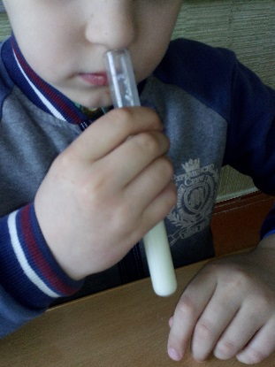
Опыт 3.
Определение запаха молока
Оборудование: пробирка с пробкой.
Ход работы:
1. Налить в пробирку молока чуть больше половины её объёма, закрыть пробкой.
2. Открыть пробирку, понюхать. Запах определяется многократными короткими вдыханиями.

Slide 12
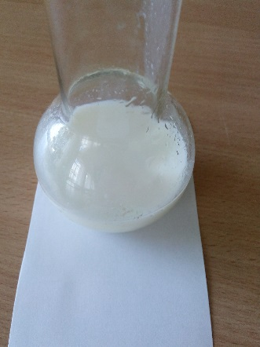
Опыт 4.
Определение молока по цвету
Оборудование: стеклянный стакан, белый лист бумаги.
Ход работы:
1. Налить в стакан молоко.
2. Поднести к стакану белый лист бумаги и сравнить цвет.

Slide 13
Цвет молока — белый, равномерный по всей массе;
- для топленого и стерилизованного молока — с кремовым оттенком;
- для обезжиренного — со слегка синеватым оттенком

Slide 14
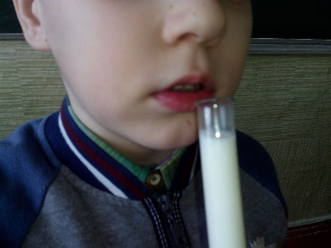
Опыт 5.
Определение вкуса молока
Оборудование: стеклянный стакан, вода питьевая.
Ход работы:
1. Налить в стакан 20 мл молока.
2. Взять глоток молока в рот, стараясь распределить его по всей полости рта, подержать его некоторое время, определить вкус.
После каждой пробы молока следует прополоскать рот водой и между отдельными определениями делать небольшие перерывы.

Slide 15
Вкус у молока, без посторонних привкусов, с легким привкусом кипячения; для топленого и стерилизованного молока — выраженный привкус кипячения;
для восстановленного и рекомбинированного допускается сладковатый привкус

Slide 16
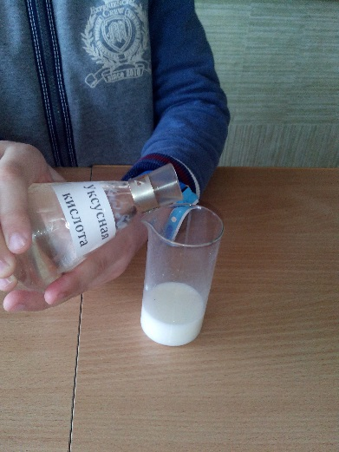
Опыт 6.
Определение наличия соды в молоке
Оборудование: стакан с молоком, уксусная кислота
Ход работы:
1. В молоко добавить несколько капель уксусной кислоты.
2. Пронаблюдать за тем, что происходит с молоком.

Slide 17
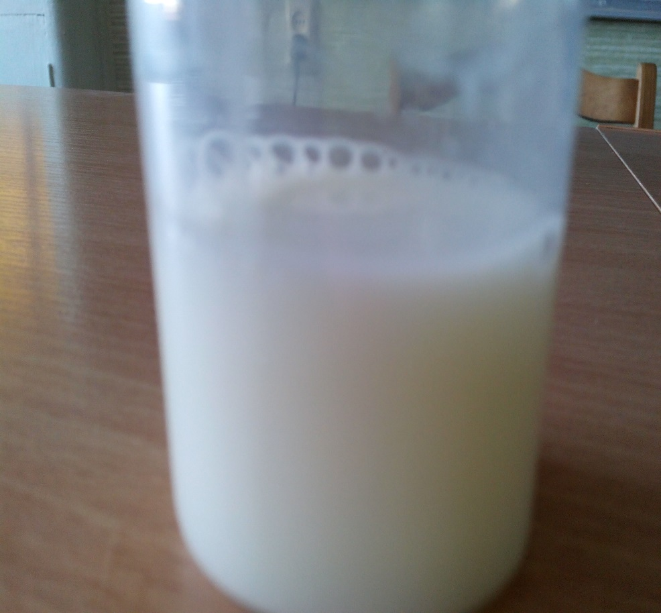
Появление в молоке пузырей указывает на наличие вредных примесей
(например, соды)

Slide 18
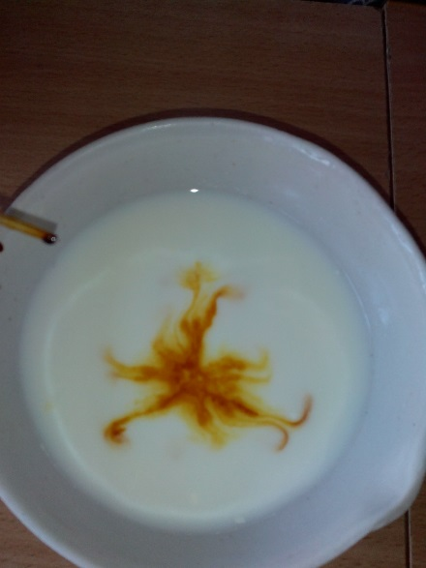
Опыт 7.
Определение наличия крахмала в молоке
Материалы и оборудование: чашка с молоком, раствор йода, пипетка.
Ход работы:
1. В чашку налить 10-20 мл молока.
2. Добавить в молоко несколько капель йода.

Slide 19
Молоко с добавлением крахмала синеет, а чистое молоко желтеет.

Slide 20
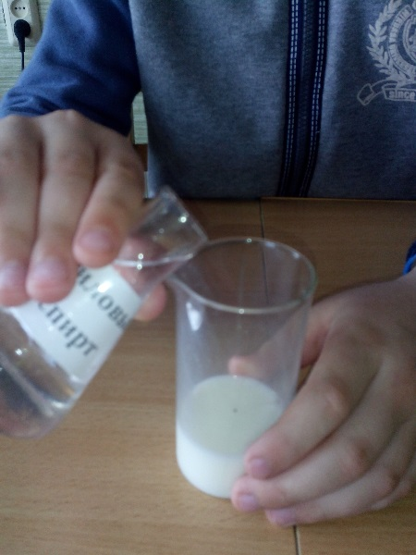
Опыт 8
Определение разбавления молока водой (1 способ)
Материалы и оборудование: стакан с молоком, спирт этиловый
Ход работы:
1. В стакан налить 5 мл молока.
2. Прилить 10 мл этилового спирта.
3. Закрыть пробирку пробкой и смесь взбалтывать в течении
2 мин
4. Вылить смесь молока и спирта в стакан, внимательно наблюдая за состоянием смеси и фиксируя время, через которое в ней появятся хлопья белого цвета.

Slide 21
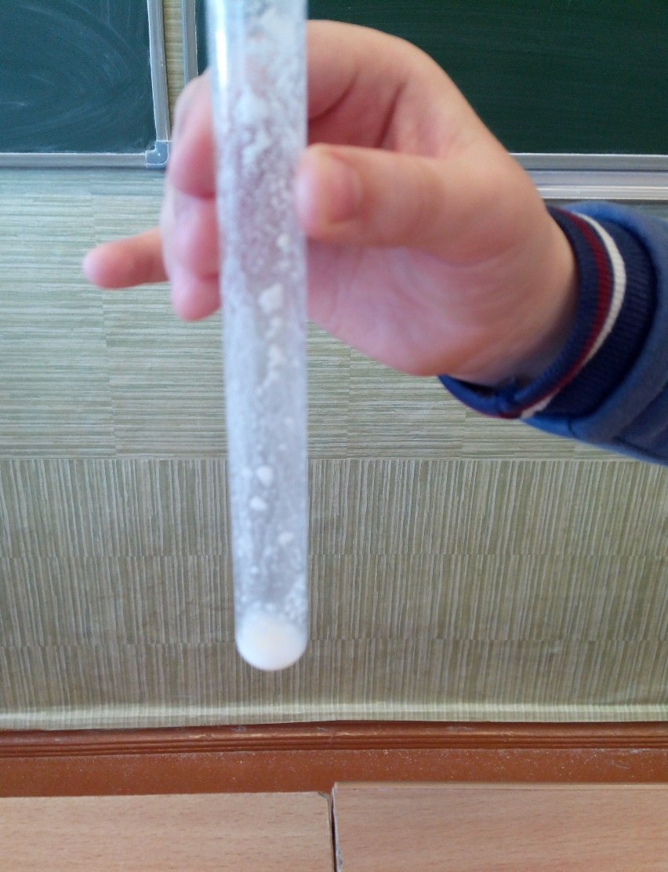
Быстрое, в течение 5-6 секунд, образование хлопьев казеина, выделившегося из молочной сыворотки, указывает на высокое качество молока. Если хлопья появляются с опозданием, значит молоко разбавлено водой.

Slide 22
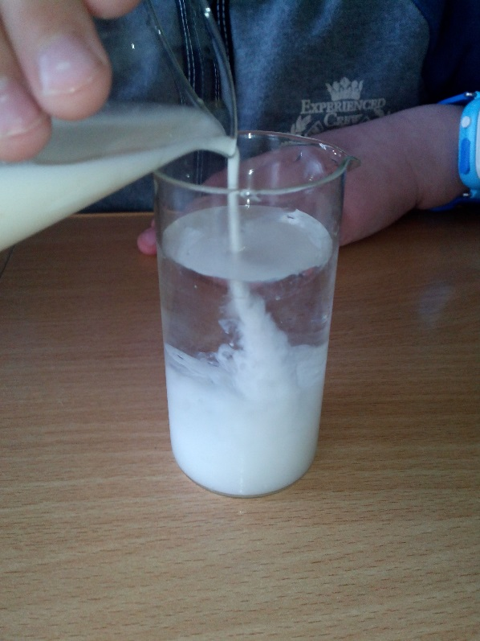
Опыт 9
Определение разбавления молока водой (2 способ)
Материалы и оборудование: стакан с молоком, стакан с теплой водой.
Ход работы:
1. В стакан налить 20 мл молока.
2. Влить в стакан с теплой водой тонкой струйкой небольшое количество молока.
3. Пронаблюдать за изменением цвета

Slide 23
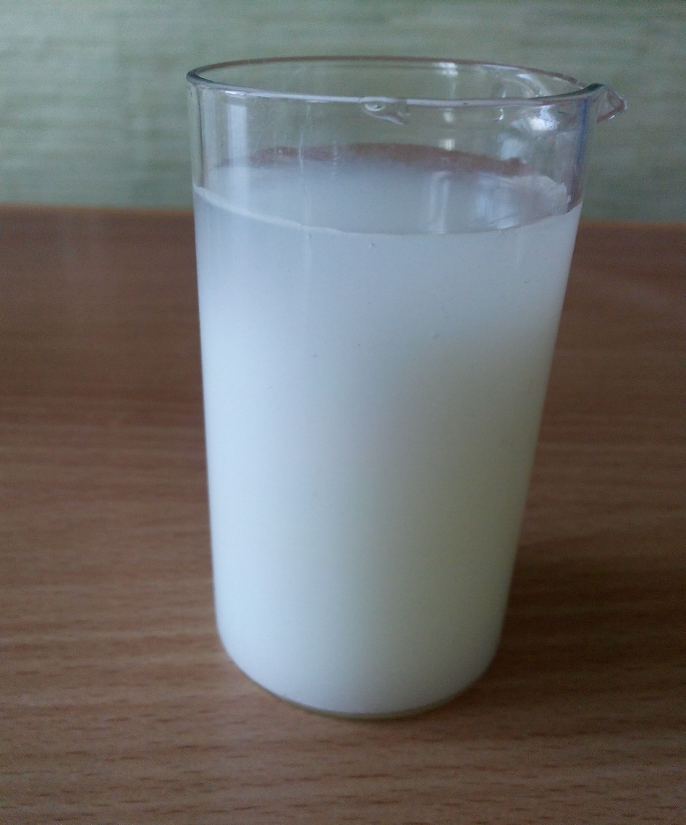
Качественное молоко сначала опустится на дно стакана, а затем медленно растворится, тогда как разведенное водой сразу же окрасит воду в грязно-белый цвет.

Slide 24

Вывод:
-определить качество молока можно в домашних условиях

Slide 25

Употребляете не только полезные ,но и качественные продукты

